Slide 1
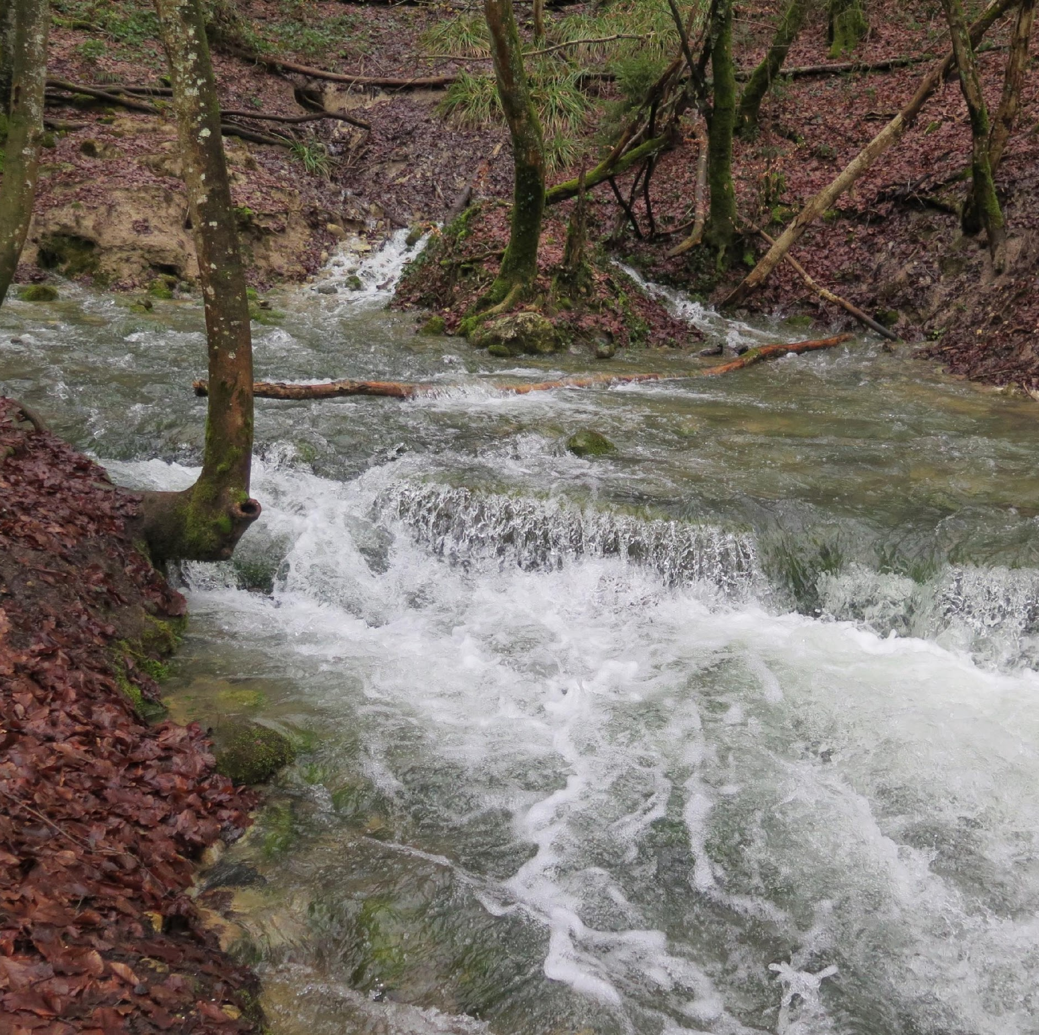
Bienvenue à la soirée participative
PECC, 14 septembre 2023 (NM)

Slide 2
PECC 14 septembre 2023 (NM)

Slide 3
La municipalité invite la population à participer
La population a son mot à dire
Poser quelques questions après la présentation du PECC
Lors de la partie participative (moment phare de cette soirée)
Apporter des idées
Réfléchir sur des actions
Constituer un groupe de travail
Démarrer le concours de logo et slogan
PECC, 14 septembre 2023 (NM)

Slide 4
Qu’a déjà entrepris la commune ?
Extinction des lumières la nuit
Réfection des captages d’eau des fontaines
Changement des fenêtres des bâtiments communaux
Entretien de «l’espace vert» sans pesticide
Participation à la biodiversité de notre territoire
Entretien des routes
Cafés PECC
…
PECC, 14 septembre 2023 (NM)

Slide 5
Réflexions pour l’avenir
Liaison piétonne gare – Bourg
Eclairage public: «monitoring»
Réseau d’eau potable avec Croy et Juriens
Incitation à prendre les transports public, projet de parking payant
Projet «immobilier» centralisé au Fochau, près de la gare, nouvelles technologies d’économie d’énergie
Chauffage à distance à plaquettes
Remise en eau du canal Maillefer
Réfection des routes
…
PECC, 14 septembre 2023 (NM)

Slide 6
Limites:
Capacité financière communale
Taxe ?
Conseil Général: «initiative, motion»
Temps
Toutes les idées ne seront pas forcément réalisables
PECC, 14 septembre 2023 (NM)

Slide 7
Commune de Romainmôtier-Envy | 14 septembre 2023
PLAN ÉNERGIE ET CLIMAT COMMUNAL (PECC)

Slide 8
PECC // DEFINITION
Le PECC, c’est :
Un outil qui doit permettre à la Commune de participer, à son échelle et selon ses moyens, à endiguer le phénomène de réchauffement climatique.
Un fil rouge afin de guider la mise en place des actions et mesures que la Commune s’engage à entreprendre sur les 4 prochaines années.
Un engagement envers les citoyens et un document liant pour la Municipalité vis-à-vis du Canton.
OBJECTIFS

Slide 9
PECC // ENGAGEMENTS
La Commune s’engage à :
Élaborer et adopter un PECC (selon le modèle cantonal) d’ici au 27 mars 2024
Mettre en œuvre au moins 10 actions
Inclure sa population et lui permettre d’exprimer son opinion, ses souhaits
Faire le suivi d’avancement de ses projets et réalisations
ENGAGEMENTS

Slide 10
PECC // PROCÉDURE
Phase 1 : Etat des lieux et diagnostic communal
Phase 2 : Elaboration de la vision et des objectifs
Phase 3 : Etablissement du plan d’actions
Phase 4 : Mise en œuvre et suivi des actions
Année 1
Etablissement du PECC
Approbation du PECC
Années 2 à 4
PROCÉDURE
Notes:
12 mois dès décision de subventionnement pour adopter le plan.

Slide 11
Phase 1 : Etat des lieux et diagnostic communal
- Diagnostic général (situation, territoire, infrastructures, réseaux)
- Bilan énergétique et bilan carbone des émissions directes et indirectes du territoire et de l’administration
PROCÉDURE

Slide 12
Phase 2 : Elaboration de la vision
- Définition d’une vision politique en matière d’énergie, de climat et de durabilité à l’horizon 2050
- Etablissement d’objectifs à l’horizon 2030
- Choix d’un slogan et logo (ou illustration graphique) pour la symbolisation de la démarche et sa communication
PROCÉDURE
Notes:
Exemples d’objectifs : réduire la conso. énergé. De x% ; montrer l’exemple et soutenir des actions durables ; etc.

Slide 13
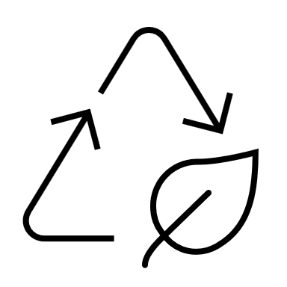
Phase 3 : Etablissement du plan d’actions
- Sélection des actions sur la base de la vision définie, des objectifs à atteindre et des enjeux climatiques auxquels le territoire devra faire face
Actions énergétiques et de réduction
3 actions
N°13 : Planifier l’approvisionnement en énergie du territoire communal
…
...
3 actions
Actions climatiques et d’adaptation
N°17 : Renforcer la biodiversité
…
…
4 actions
Autres actions transversales
N°4 : Favoriser la participation et l’engagement de la population
…
…
PROCÉDURE

Slide 14
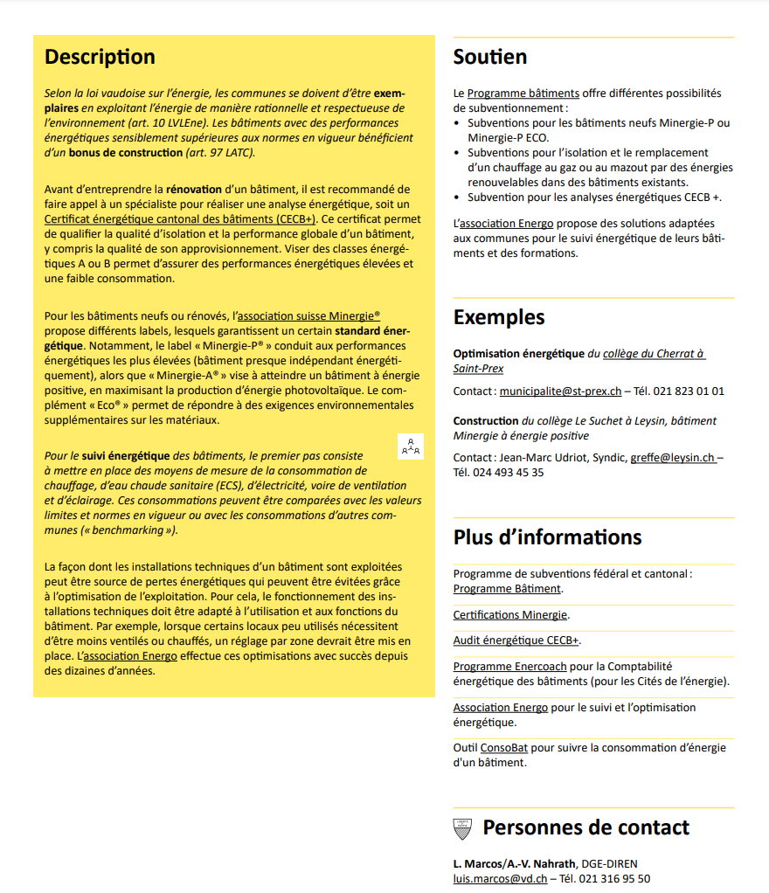
Phase 3 : Etablissement du plan d’actions
PROCÉDURE

Slide 15
Phase 3 : Etablissement du plan d’actions
Actions
énergétiques
3 actions / 7
Planifier l’approvisionnement en énergie du territoire communal
Encourager l’efficacité énergétique des bâtiments privés
Assurer l’exemplarité et la conception durable des bâtiments publics
Minimiser et optimiser l’éclairage public
Développer les réseaux de chaleurs durables
Développer la production d’électricité photovoltaïque
Sécuriser et améliorer les infrastructures et itinéraires de mobilité douce
PROCÉDURE

Slide 16
Phase 3 : Etablissement du plan d’actions
Actions
climatiques
3 actions / 6
Renforcer la biodiversité
Lutter contre les espèces exotiques envahissantes
Aménager et protéger les cours d’eau
Prévenir et gérer les dangers naturels
Protéger la santé des ainés (canicules)
Préserver les sols
PROCÉDURE

Slide 17
Phase 3 : Etablissement du plan d’actions
Actions
transversales
4 actions / 9
Favoriser la participation et l’engagement de la population
Mettre en place une commission climat / énergie / durabilité
Créer un fonds pour le climat / énergie / durabilité
Former les élus et le personnel communal
Promouvoir des achats décarbonés et responsables
Favoriser la réduction, la réutilisation et le recyclage des déchets
Organiser et accueillir des manifestations responsables
Rénover et construire de manière durable
Promouvoir une alimentation locale, saine et durable
PROCÉDURE

Slide 18
Phase 4 : Mise en œuvre et suivi des actions
- Mise en œuvre et suivi des actions sur les 3 années suivant l’adoption du PECC
Une action c’est :
- une réalisation concrète
- une demande de crédit
- une mise au budget
- un préavis
- une directive, planification ou règlementation
- un mandat d’études
- etc.
PROCÉDURE

Slide 19
ETAT DES LIEUX

Slide 20
BILAN CARBONE DE L’ADMINISTRATION

Slide 21
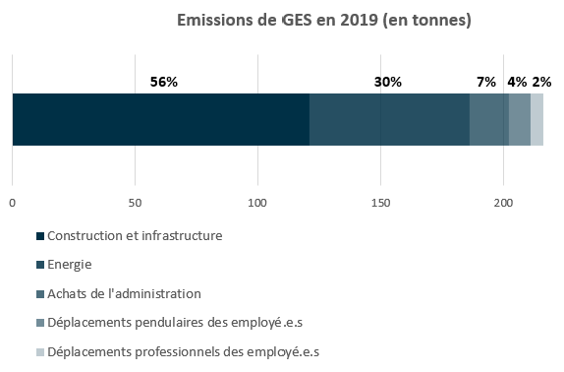
115’000 km
x
10
ETAT DES LIEUX
Notes:
216 tonnes équivalent à 115’000 km parcourus par 10 voitures sur 1 année
Achats mesurés et prolongement de la durée de vie

Slide 22
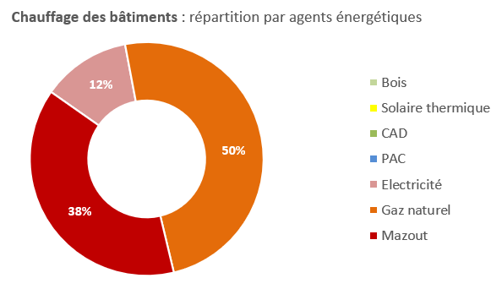
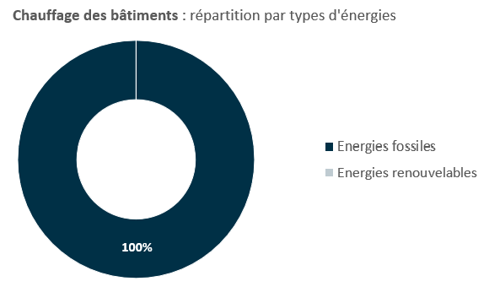
ETAT DES LIEUX
Notes:
Gaz naturel 25% moins polluant que mazout, mais énergie fossile.

Slide 23
BILAN CARBONE TERRITORIAL

Slide 24
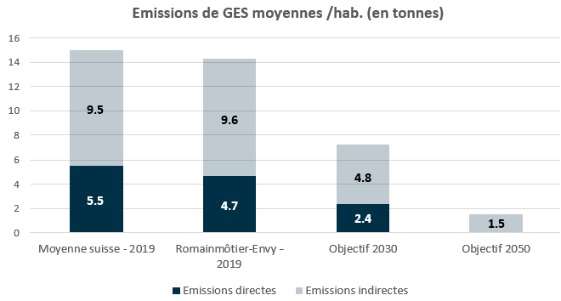
÷ 10
ETAT DES LIEUX
Notes:
Stratégie climatique suisse (2030)
Accords de Paris (2050)

Slide 25
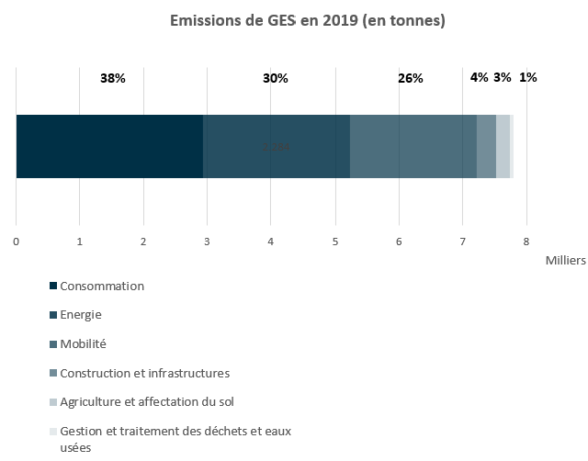
40 A/R
GVA-NYC
ETAT DES LIEUX

Slide 26
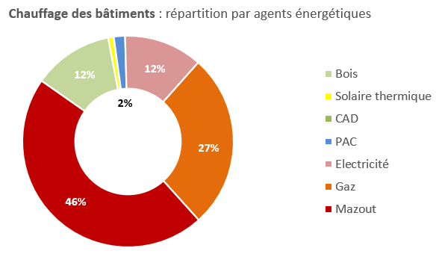
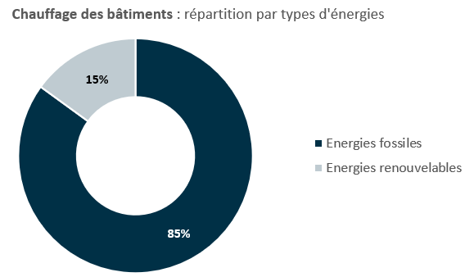
ETAT DES LIEUX

Slide 27
85% des km parcourus
98% des GES dans les faits
15% des km parcourus
2% des GES dans les faits
ETAT DES LIEUX

Slide 28
DEFIS & OPPORTUNITES

Slide 29
PECC // DEFIS & OPPORTUNITES
ETAT DES LIEUX
Notes:
80% du parc immobilier est ancien et non-encore rénové

Slide 30
PECC // DEFIS & OPPORTUNITES
Des rénovations complexes
- Contraintes patrimoniales et rigidité du cadre légal
- Coût économique et complexité de la procédure
Recours aux énergies renouvelables : entre contraintes et opportunités
- Une production durable encore trop faible
- … et des contraintes patrimoniales (solaire, éolien), géographiques et topographiques (géothermie), climatiques (hydraulique), économiques, légales, foncières, etc.
- Mais, des opportunités multiples (communication, incitation, facilitation, concrétisation)
ETAT DES LIEUX
Notes:
- pas de production éolienne
- faible production géothermique
- pas de chauffage à distance
-production solaire faible et sans évolution
- production hydraulique en baisse

Slide 31
MERCI POUR VOTRE ATTENTION

Slide 32
Agenda
15 septembre 2023 au 8 novembre 2023, groupes de travail sur les différentes actions
Prévoir un café PECC avec les jeunes.
12 octobre 2023: café PECC (info du groupe de travail sur leur avancement)
9 novembre 2023: restitution des travaux faits par le groupe de travail, à la municipalité.
21 novembre 2023 à 19h30 : deuxième séance PECC avec la population (présentation des actions sélectionnées par le groupe de travail, choix définitif des actions, résultat concours logo et slogan)
PECC, 14 septembre 2023 (NM)

Slide 33
fin novembre 2023: démarrage de la phase trois, avec le bureau ABA et la municipalité, pour l’élaboration du plan d’action et de sa rédaction.
11 mars 2024: document finalisé pour relecture avant validation.
18 mars 2024: validation PECC dans sa forme finale par la municipalité.
27 mars 2024: date butoir pour remise PECC terminé, au Canton.
Dans le courant de l’année 2024, troisième séance PECC avec la population à 19h30: retour du canton, mise en œuvre du PECC.
Par la suite, une séance PECC annuelle avec la population: suivi de la mise en œuvre.
2 cafés PECC par année: état de situation et réflexions sur de nouvelles actions.
PECC, 14 septembre 2023 (NM)

Slide 34
Merci pour votre participation et je vous invite à passer à la partie récréative
Apéro
PECC, 14 septembre 2023 (NM)

